Slide 1

월급쟁이부자들
실전준비반 46기 64조
나이르

Slide 2

실전준비반 임장보고서 탬플릿 안내
첫 임장보고서 작성을 앞두고 계시다구요? 너무 걱정하지마세요! “자료 찾아 삼만리＂하지 않아도 되도록, 월급쟁이부자들에서 임장보고서 탬플릿을 제공해드립니다 ^^
본 임장보고서 탬플릿은 임장보고서에 꼭 들어가야 하는 핵심을 엄선하여 구성했습니다. (본인 임장보고서 틀이 있으신 분들은 원래대로 작성하셔도 무방합니다. 내 임장보고서에 핵심 요소가 있는지 체크해보세요!)
매주 목요일 해당 주 임장보고서 탬플릿을 업로드해드립니다. 주차별로 임장보고서 작성 내용과 과제마감일이 있지만, 일정에 쫓겨 해당 주차에 미처 완성하지 못하셨더라도 최종 마감일까지 작성해서 업로드 하시면 과제 완수하실 수 있어요! 중간에 포기하지 말고 끝까지 힘내세요~!
월급쟁이부자들 임장보고서 가이드(탬플릿)는 월급쟁이부자들의 지적재산권으로 무단으로 복제나 배포가 금지되어 있습니다. 소중한 자료이니 실전준비반 수강생 분들만 활용 부탁드립니다.

Slide 3
목차 및 주차별 작성 일정
1. 지역개요 | 지역개요
2. 입지분석 | 입지 평가 기준
 | 직장
 | 교통
 | 학군
 | 환경
 | 공급
3. 시세분석 | 구별 TOP10 아파트
 | 동별 시세지도
4. 단지분석 | 단지별 입지분석
5. 결론 | 투자기준표
 | 입지분석표
 | 생활권별 입지분석
 | 저평가 단지
 | 지역 총평
1주차 : 지역 개요 및 입지분석
2주차 : 시세 분석
3주차 : 단지 분석
4주차 : 임장보고서 결론

Slide 4
인사이트 ✅ 변하지 않는 투자 기준은 저평가 되었는가? 환금성이 좋은가? 목표 수익률에 도달할 수 있는가? 원금 보존이 가능한가? 리스크 대비가 되는가? 이렇게 다섯 가지 입니다. 몇 세대인지, 전세가율 몇 퍼센트가 적정한지, 투자금은 얼마가 적정한지 등 기준을 지키기 위한 세부내용은 지역/상황/사람마다 다를 수 있어요. 나의 투자기준을 써보고 지키는 것이 결국 가장 중요합니다. 임장보고서를 쓸 때마다 반복해서 기준을 돌아보고, 세부 내용을 나에게 맞게 써보세요!
5. 결론
✅ 투자 기준 점검
투자기준 | 내용 | 세부내용(가이드라인)
저평가 | 비교평가 | 비슷한 입지와 비교해 가격이 싼가
환금성 | 수시 매도 가능 | 수도권 300세대 이상 아파트 (지방 500세대 이상)
 |  | 저층, 탑층 제외
수익률 | 목표수익률 | 투자금 대비 200% 수익률인가
원금보존 | 전세가율 | 강남권 60% 이상, 비강남권 70% 이상 지방 80% 이상 (단지별 상이)
 | 투자금 | 5천 만원 이하 (개인별로 상이)
리스크 | 역전세 대비 | 전세 만기 시점 공급이 적정 수준인가? (초과라면 역전세 발생시 대비가 가능한가?)
 | 잔금 | 매매 잔금까지 대비가능한가?
변하지 않는 투자 기준
기준을 지키기 위해 하는 세부 내용
지역/상황/사람마다 다를 수 있음

Slide 5
5. 결론
✅ 입지 분석 요약
지역 | 천안 서북구 | 비고
직장 | S | 종사자수 31만
교통 | A | 자차 약 20분
학군 | C | 90%이상 1곳
환경 | A | 백화점 1 대형마트 5
공급 | C | 3년 평균 적정 수요 2배 초과
2주차에 작성한 입지 분석을 토대로 입지 분석표를 한 페이지로 정리해보세요. 이 장표만 캡처해서 모아둬도 나중에 입지를 복습하기 좋답니다. 등급과 함께 부여한 이유도 간단하게 비고란에 써 두시면 나중에 다시 복습할 때도 도움이 될 거예요 ☺

Slide 6
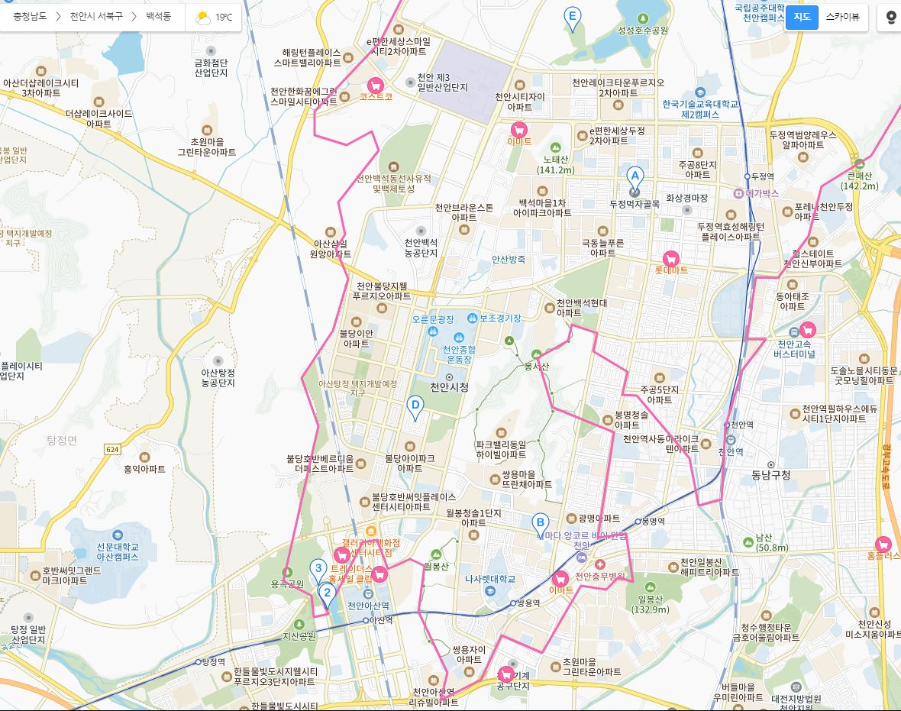
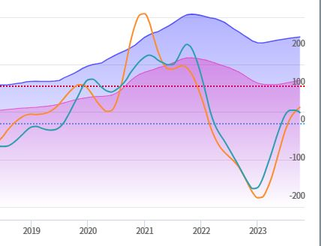
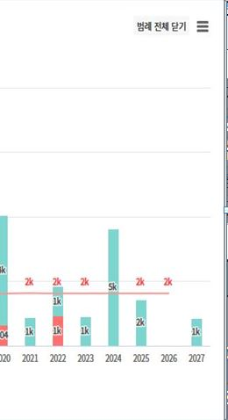
5. 결론
✅ 지역 one page 정리
이 지역의 각 입지 요소(직장, 교통, 학군, 환경, 공급)은 어떤 지, 좋은 점과 아쉬운 점 등을 요약해서 정리해봅시다. 또 이 지역에서 특히 중요한 입지 요소가 무엇일지 나의 생각을 적어보세요. 지금 당장 지역의 ‘정답’을 찾는 것보다 답을 찾는 방법을 스스로 터득하고 연습하는 것이 훨씬 더 중요합니다.
★
직장 | S | 종사자수 31만 명
교통 | A | 자차 12분
학군 | C | 90% 이상 1곳
환경 | A | 백화점1개 마트 5개
공급 | C | 적정공급 2배 초과
코스트코
★
★
이마트
두정중
80%
부동산지인-
수요/입주-
수요/입주 플러스-
천안 서북구
★
두정역
★
+
롯데마트
★
매매전세 차트
불무중
학원
가
★
천안서북구 공급
★
★
★
불당중
92%
★
갤러리아
트레이더스
월봉중79%
천안아산역
쌍용역

Slide 7
5. 결론
✅ 생활권 별 가격비교
2순위
레이크사이드35평 6.0억
성성동
4순위
3순위
백석아이파크2
33평 4.5억
두정동
백석동
효성헤링턴33평 4.7억
1순위
불당동
생활권 별 우선순위를 세워보고
같은 평형대 비슷한 연식의 아파트
가격을 서로 비교해봅니다.
생활권 순위에는 정답이 없어요.
자유롭게 적어보세요 ^^
입지는 더 좋은데 가격은 같은 곳은 없는지
입지는 같은데 가격이 더 저렴한 곳은 없는지
찾아보세요. 그곳이 저평가 아파트일 수 있습니다.
지웰더샵
33평 7.8억
파크밸리동일33평 4.7억
4순위
쌍용동

Slide 8
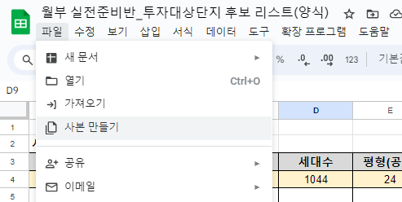
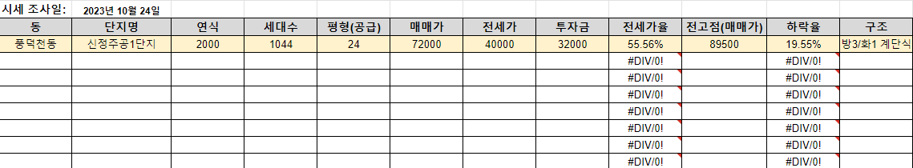
5. 결론
👉 한 걸음 더, 투자 대상 단지 뽑아보기 😎
✅ 투자후보 단지 추리기
시세 조사한 단지들 중 투자 할 수 있는 단지를 리스트업해서 살펴봅시다. 전고점 대비 매매가 하락율 20~30% , 전세가율 (러프하게) 60% 이상 단지 중 가치가 더 있는 것부터(입지+연식) 후보 단지로 올려놓고 투자 후보 단지로 고려해보세요.
투자대상 후보 정리 양식 + 매물임장 정리 양식
(👉위 글자에 커서 올리신 상태로 Ctrl+마우스 왼쪽 클릭,
파일-사본만들기 후 활용!)
.

Slide 9
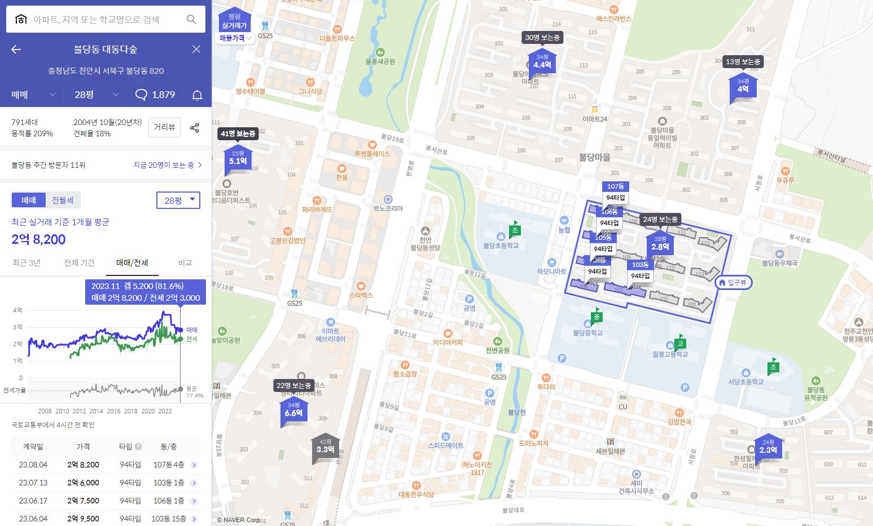
5. 결론
👉 한 걸음 더, 투자 대상 단지 뽑아보기 😎
✅ 후보 단지 지도로 살펴보기

Slide 10
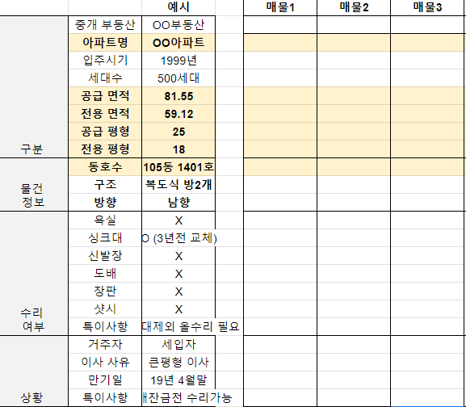
5. 결론
👉 한 걸음 더, 매물 임장 후 정리😎
✅ 매물 임장 후 정리
혹시 매물임장까지 진행했다면 매물임장을 마치고 정리하는 것까지 해보세요. 실제로 표에 정렬하고 살펴보면 어느 물건이 더 나은 조건인지 고민하기도 더 수월하고 투자 의사결정을 할 수도 있을거에요. (앞 페이지 시트 링크에서 두번째 탭＂매물정리 양식＂을 확인하세요!)
차분하게 보고 온
물건을 정리하면서
저평가 여부, 가격 및 조건을
고려해보세요.

Slide 11
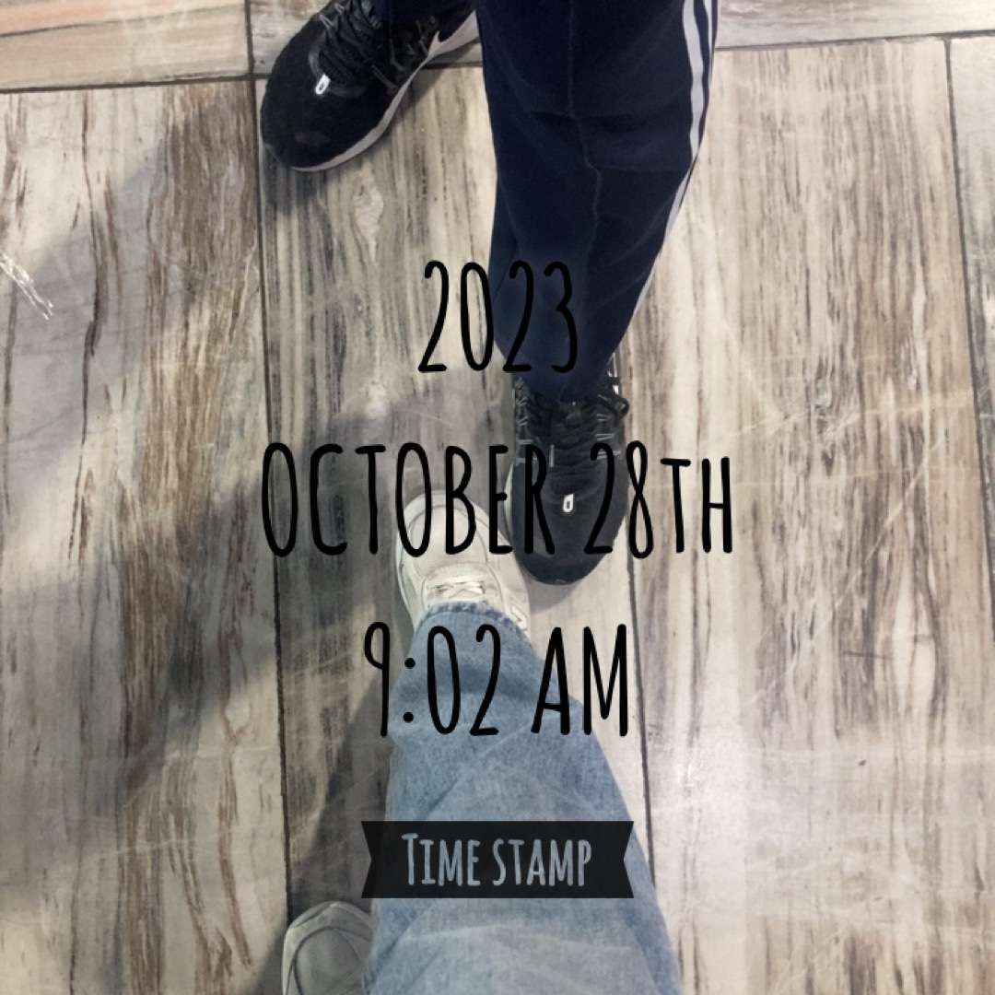
6. 결론
입지분석 총평
느낀점
개선할점
천안 서북구는 불당동과 쌍용동의 가격차이가 크다 그만큼 불당이 다 갖었기 때문이다 학군 학원가 편의시설 신축 택지지구 등
-성취감이 든다 스트레스도 그래서 풀린다 인생의 목표를 향해 한걸음 다가가는 것 같아 하루하루가 즐겁다
-다음 달에는 좀더 완벽하고 매일 조금씩 작성

Slide 12

근육을 키우려면 감당하기 어려운 무게를 들어야 한다.
부자가 되려면 적당한 돈이 아니라 엄청난 돈을 벌어야 한다.
감당하기 어려운 것들을 만났을 때는 기뻐해야 한다.
획기적으로 성장할 절호의 기회가 찾아온 것이기 때문이다.
과제를 해결할 때마다 우리는 그만큼 강해진다.
뿌리를 단단히 박고 하늘을 찌를 듯 서있는 나무들을 보라
그들은 모두 폭풍우를 견딘 모습이다.
-멘탈의 연금술-
실전준비반 수강생 여러분
4주가 넘는 시간동안 고생 많으셨죠?
한 달 전을 생각하면
정말 멋지게 성장하셨습니다.
행복한 노후와 경제적 자유를
월급쟁이부자들이 응원하겠습니다 ^^

